Slide 1


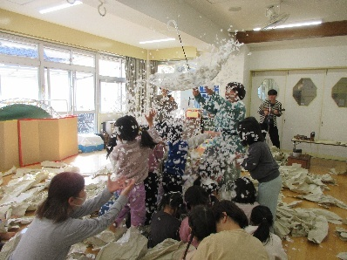
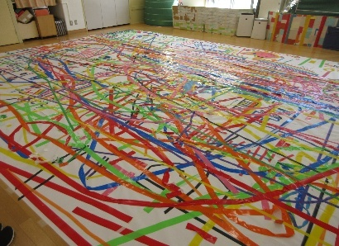
テーマ：音と色
目白第一保育園（豊島区）
テーマを設定する
活動スケジュール（5歳児クラス）
5歳児クラスの担任の一人は３歳児からの持ちあがりをしており、この3年間ウクレレの演奏を取り入れた保育を継続している。ウクレレ以外の楽器とのふれあいも大切にし室内にはあそびの中で自然に音を楽しめる環境を整えている。また、発表や表現の苦手なお子さんが楽器などの音を身近にしながら活動にスムーズに入れるケースも多くある。表現方法の一つとしての音の魅力を活かした興味の広がり、そして別の角度から新たな発見をした子どもたちのきらきらした感情が今後の成長にプラスになってほしいと考えテーマを設定した。
活動内容 |  | 実施日 | 時間/回 | 人数/回
① | アーティストワークショップ１ 講師：水内貴英（美術家） | R7.12.16 （火） | 60分程度 | 17人
② | アーティストワークショップ２ 講師：中ムラサトコ（ボイスパフォーマー）他１名 | R8.2.4（水） | 70分程度 | 17人
③ | アーティストワークショップ３ 講師：上の助空五郎（ヴォードヴィリアン、シンガーソングライター） | R8.2.9（月） | 70分程度 | 16人
④ | アーティストワークショップ４ 講師：中ムラサトコ（ボイスパフォーマー）他１名 | R8.2.10（火） | 70分程度 | 18人
⑤ | 好きな楽器で音を奏でよう | E8.3.30（月） | 45分程度 | 30人
活動 アーティストワークショップ１～４
オノマトペをもとに、楽器や声、紙や素材を使ってダイナミックな表現遊びを展開。色や歌も取り入れ、園児それぞれの興味に応じて表現を広げ、最終日は4歳児を招待して大きな紙にカラフルなテープで描く活動を行った。
環境をデザインする
●準備した物 ボーカスペーパー、お花紙、模造紙、マスキングテープ、クラフトテープ、うちわ、養生マスカーテープ、ハサミ、養生テープ
探究活動を実践する
●活動内容（2日目）
1．いろんな楽器の紹介。室外機のホースなど、楽器ではないものでも音を奏でてみる
2．アーティストたちの演奏や歌声の中で、ロール状のボーカスペーパーを転がしてホール一面に紙を広げていき、各々が自由にリズミカルに紙と戯れ遊びを生み出す
3．部屋中の紙を真ん中に集めて、大きな紙山の中で横になる
4．紙吹雪（白いお花紙をちぎったもの）が傘に入れられ、子どもたちの頭上で回転。雪のように舞い落ちる
5．楽器に触れたり、紙に包まったり、雪を集めて散らしたり、自由に過ごす
※１日目は導入として、同テーマに基づき別内容で造形ワークショップを実施。3日目は「ふわふわ」をテーマに、ビニールやカラフルなお花紙を使った遊び、4回目は4歳児クラスと一緒に、大きな模造紙にカラフルなテープで絵を描いて、音楽の中でライブペインティングを実施した。
●子供たちの様子
・ちぎる、ひっぱり合う、投げる、からだに巻き付ける・・・いろんな遊びが生まれだし、全体で楽しさを分かち合う姿が見られた。
・「ビリビリ」「バサバサ」という紙の音に、アーティストの歌声や演奏が心地よく混ざり合い、音に触発されて解放的に表現する子どもたちの姿が見られた。
・雪を降らせる子、それを見守る子、楽器で効果音をつける子など、異なる興味や遊びが重なり合い、新しい遊びや表現が次々と生まれていた。
・ビニールを床でなびかせ、その上を歩いたり寝転んだりする姿や、さわさわと鳴る音に包まれ、自然と目を閉じて音や感触を楽しむ様子があった。
振り返りをふまえた気づき
●保育士から
・子どもたちが主体的に自由に自分の発想を表現し、それを友だちと共有して、さらに楽しいものへと発展させることで、より好奇心や探求心が強まったように感じた。
・普段は表現に自信がない子も、音楽が流れる中ではリラックスしていて、言葉の説明がなくても、自然に遊びが生まれていた。
・オノマトペを使ったイメージの膨らませ方は、子どもたちにも伝わりやすく、今回の「びりびり」、「ふわわふ」、「ぺたぺた」といった表現を通して、「今日はどんな音の日？」のような楽しみ方を、今後の保育に取り入れたいと感じた。

